Slide 1
Đạo đức– Lớp 4
Bài 1: Trung thực trong học tập .
( Tiết 1)

Slide 2
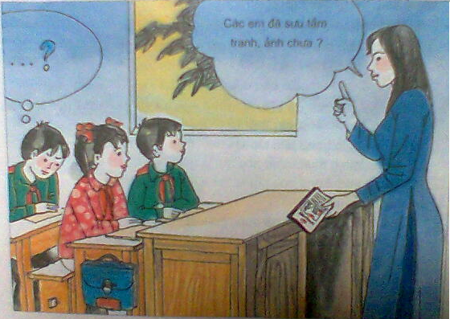
Hôm qua, Long mải chơi, quên chưa sưu tầm tranh, ảnh phục vụ cho bài học. Sáng đến lớp, Long mới nhớ ra và rất lo lắng…

Slide 3
Trả lời câu hỏi
Theo em, bạn Long sẽ có những cách giải quyết nào?

Slide 4
Cách giải quyết:
1. Mượn tranh, ảnh của bạn để cô giáo xem.
2. Nói dối cô đã sưu tầm nhưng đã quên ở nhà.
3. Nhận lỗi và hứa với cô sẽ sưu tầm, nộp sau.
4. Không nói gì để cô không phạt.

Slide 5
Trả lời câu hỏi:
Nếu em là Long, em sẽ giải quyết như thế nào? Vì sao?

Slide 6
Ghi nhớ
Trung thực trong học tập sẽ được mọi người tôn trọng, quý mến.

Slide 7
Bài 1
Theo em, trong những việc làm dưới đây, việc nào thể hiện sự trung thực?
a. Nhắc bài cho bạn trong giờ kiểm tra.
b. Không làm bài tập mà mượn vở của bạn để chép.
c. Không chép bài của bạn trong giờ kiểm tra.
d. Giấu điểm kém, chỉ khoe điểm tốt.

Slide 8
Bài 2:
Em hãy bày tỏ quan điểm của mình về những ý kiến dưới đây:
a, Trung thực trong học tập chỉ thiệt mình.
b. Thiếu trung thực trong học tập là giả dối.
c. Trung thực trong học tập là thể hiện sự tự trọng.

Slide 9
Liên hệ:
+ Hãy kể những hành động em cho là thiếu trung thực trong học tập?
+ Nêu những hành động thiếu trung thực em đã từng mắc hoặc biết?

Slide 10

Dặn dò

Slide 11


CHÀO CÁC EM HỌC SINH
THÂN YÊU !

